Slide 1
自定义函数—递归
同济大学计算机
基础教研室

Slide 2
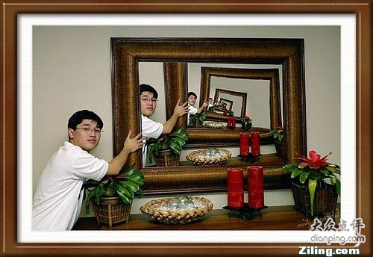
德罗斯特效应 两面镜子中间的你，产生“像中像”，
这就是一种递归现象

Slide 3
递归问题
递归问题的例子：
求x^{n}, x⁰=1, x^{n}=x*x^{n-1}
求阶乘：n!=n*(n-1)! 1!=1
特点：
一个大问题，被分解为可用自身规模更小的问题
递归问题要有一个终止条件，例如上述x⁰=1。
递归反应的思维方式：
大问题分解为相同类型的小问题，直至最小化（终止），小问题解决了，大问题也就解决了

Slide 4
递归函数
函数内部调用自己，称为递归
例：求x^{n}, x⁰=1, x^{n}=x*x^{n-1}
def power(x,n):
if n==1:
return x
else:
return x* power(x,n-1)
y=power(10,3)
print(y)
达到终止条件，递归结束
调用自己，继续递归
编写规则
找到终止条件，如x⁰=1, 就是结束条件
没到终止条件，分解成下一个小问题，调用自身

Slide 5
递归函数----练习
求N！
def power(x,n):
if n==1:
return x
else:
return x*power(x,n-1)
y=power(10,3)
print(y)
参照左边代码，实现N!
阶乘函数定义为 fact
函数值只受n影响。
问题最小化 1！=1
def fact(n):

Slide 6
递归函数
递归函数执行过程
def fact(n):
if n==1:
return 1
else:
return n*fact(n-1)
fact(3)=3 * fact(2)
2*f(1)
def fact(n=3):
if n==1:
return 1
else:
return n*fact(n-1)
def fact(n=2):
if n==1:
return 1
else:
return n*fact(n-1)
def fact(n=1):
if n==1:
return 1
else:
return n*fact(n-1)
传递2
传递1
返回 6 返回 2 返回 1

Slide 7
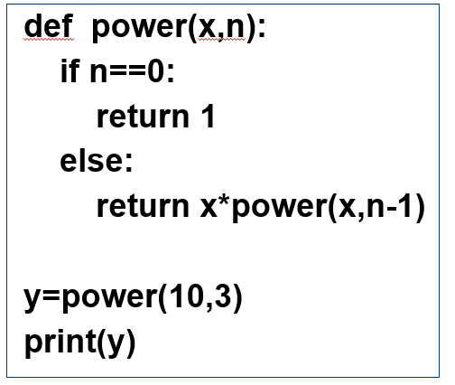
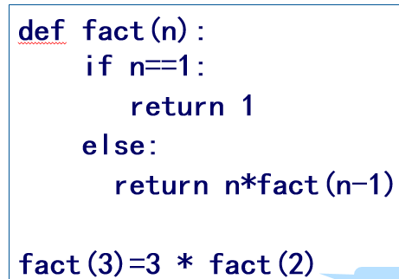
递归函数----总结
控制问题的最小解，通过if语句，返回最小解的值，
向缩小问题的范围方向发展，调用自身

Slide 8
递归练习： 求斐波那契额数列的第n项
问题：求数列中的第n个数
f(n)
子问题1：求数列中的第n-1个数
f(n-1)
子问题2：求数列中的第n-2个数
f(n-2)
问题最小化
n=1 结果为0
n=2 结果为1

Slide 9


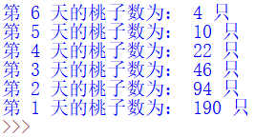
递归练习：猴子吃桃子问题。
小猴有桃若干，第一天吃掉一半多一个；第二天吃剩下桃子的一半多一个；以后每天都吃尚存桃子的一半多一个，到第7天只剩一个，问小猴原有桃多少？
分析：用后一天的数推出前一天的桃子数。
设：第n天的桃子为x_{n}，是前一天的桃子的x_{n-1}一半少1。
x=1
for i in range(6,0,-1):
x=(x+1)*2
print("第 %d 天的桃子数为： %d 只"%(i,x))
得：
1 n=7
F(n)
(f(n+1)+1)*2

Slide 10
def 桃子(n):
if n==7 :
print('第7天的桃子数1')
return 1
else:
k=(桃子(n+1)+1)*2
print('第%d天的桃子数%d'%(n,k))
return k
桃子(1)

Slide 11
最大公约数
问题：求两数m、n（m>n）的最大公约数
算法：辗转相除法：m 、n、余数 r = m % n
当 r = 0 最大公约数为 n
r != 0 则 求 n 和 r 的最大公约数
递归公式：
n m % n = 0
gcd(m,n)=
gcd(n , m % n) m % n != 0

Slide 12
最大公约数
问题：m,n的最大公约数
gcd(m,n)
子问题1：求n,m%n的最大公约数
gcd(n, m % n)
def gcd(m, n):
if m % n==0:
return n
else:
return gcd(n, m % n)
print(gcd(18,12))
12

Slide 13

数制转换
问题：将十进制正整数d转换成r进制（2～8）的字符串。
算法：
1 d>0时，d//r 得商d，计算d % r 获得余数a, 将a作为字符串最后一位，记录下来。
2 将1中得到的d，继续用1处理，d=0时，分解过程结束
递归公式：
$$Tran\left(d,r\right)=\left\{\begin{aligned}结束 返回空串 d=0 \\ &\text{Tran}\text{(}\text{d}\text{ // }\text{r}\text{,}\text{r}\text{) +} str(d \% r) d>0\end{aligned}\right.$$
13

Slide 14
数制转换
问题： 10进制转换成r进制
Tran(d,r)
d=23
=2⁴+2²+2¹+2⁰
子问题1： Tran(d // r,r)
子问题2： str(d % r)
def Tran(d,r):
if d==0:
return ""
else:
return Tran(d // r,r) + str(d % r)
print(Tran(12,8))
14

Slide 15
10进制转16进制
16进制的16个字符s=['0','1','2','3','4','5','6','7','8','9','A','B','C','D','E','F']
31 与16的余数 15 ，15 对应的F怎么获得？
它是s[15]

Slide 16
10进制转16进制
s=['0','1','2','3','4','5','6','7','8','9','A','B','C','D','E','F']
def Tran(d,r):
if d==0:
return ""
else:
x=d%r
return Tran(d // r,r) + s[x] #根据下标转换为16进制数码
print(Tran(31,16))

Slide 17
递归函数练习--字符串逆转
s="ABCD" 转化为 "DCBA"
"BCDA" 是s[1:]+s[0]
s="BCD" "CDB" 是s[1:]+s[0]
s="CD" "DC" 是s[1:]+s[0]
s=“D” 长度为1 无需转换 终止条件
总结规则：每次都是：将s[1:]逆转后，连接上s[0]

Slide 18
字符串递推公式
s len(s)= 1
rev(s)=
rev(s[1:]) +s[0] 其他

Slide 19
字符串逆转
def rev(s):
if len(s)==1:
return s
else:
return rev(s[1:])+s[0]
print(rev("ABCDEF"))

Slide 20
递归函数练习，判断字符串回文
“123455321”
i索引 0
j索引 len(s)-1
true i>= j
hw(s,i,j)=
false s[i]!= s[j]
hw(s,i+1,j-1) 其它
判断 s[i]==s[j]
上式相等时,去判断 i+1 和 j-1 字符
能走到 i>=j 时 返回真
否则 去判断 i+1

Slide 21
递归函数练习
判断一个字符串是否是回文串
s=input("请输入字符串")
def huiwen(s,i,j):
if i>=j:
return True
elif s[i]!=s[j]:
return False
else:
return huiwen(s,i+1,j-1)
if huiwen(s,0,len(s)-1):
print(s+"是回文串")
else:
print(s+"不是回文串")
“123454321”
索引0
i
索引 len(s)-1
j

Slide 22
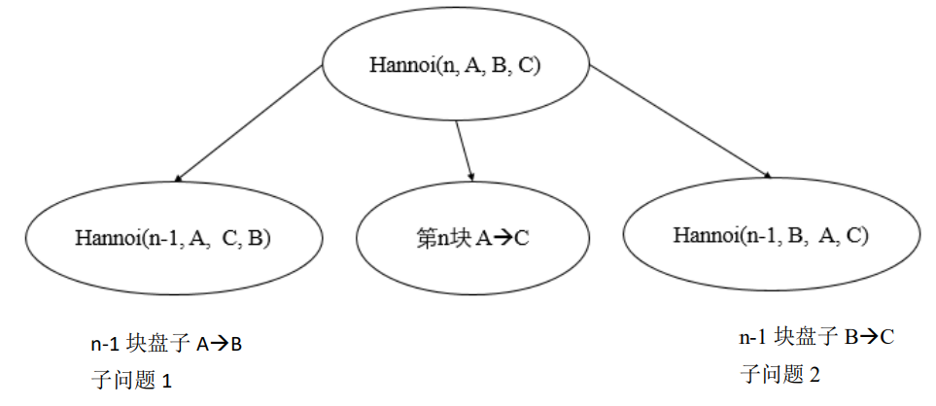
世界末日问题（ 梵塔问题 汉诺塔 ）
有两个柱A、C，A上64个从大到小排列的金盘，要将A上的盘移动到C。
规则：1.每次移动1个；2.任何时候大的下，小的在上
操作：借助于B柱，按照每秒移动1个，全部移完需要2⁶⁴-1≈5849亿年

Slide 23
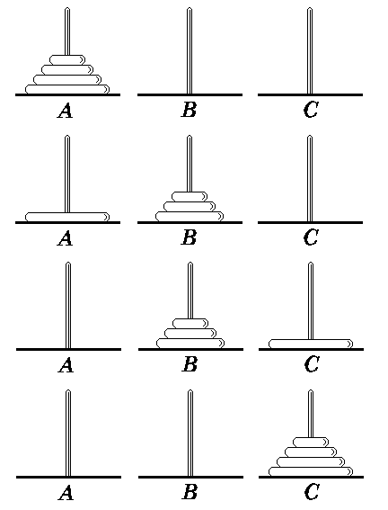
世界末日问题（ 梵塔问题 汉诺塔 ）
借助C移动到B
第n块，A->C
借助A移动到C

Slide 24
世界末日问题（ 梵塔问题 汉诺塔 ）
问题的递归分解

Slide 25
汉诺塔
def Hanoi(n, A, B , C, t): # 借助B移动到C
if n == 1:
print(A+"→"+C)
t[0] += 1; #增加变量t用来统计移动次数
return
else:
Hanoi(n - 1, A, C, B, t) #A移到B ，借助于C
print(A + "→" + C)
t[0] += + 1; #增加变量t用来统计移动次数
Hanoi(n - 1, B, A ,C, t) #B移到C ，借助于A
t=[0]
Hanoi(4,"A","B","C",t) # 借助列表的值，函数中改变可传递回来
print(t[0]) #移动多少次

Slide 26

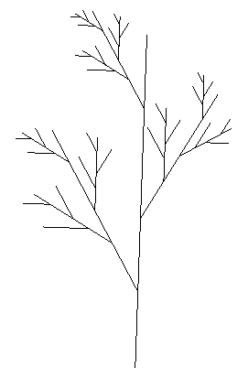
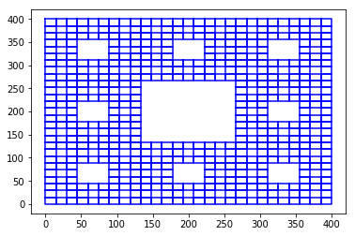
递归制图
观察三种图形
从中找出递归的规律

Slide 27
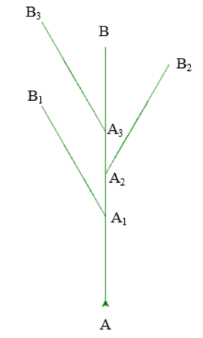
递归制图
图元由一个主树干和树干上生长的 3 个子枝形成
从主干底部计算，分别在 1/3，1/2，2/3 的位置上，以左转 30 度、 右转 30 度、左转 30 度的角度，分别绘制树枝 A1B1、A2B2、A3B3，三个树枝 的长度分别为主干的 0.5、0.5、0.5
将每个树枝作为主树干，重复上述步骤 1 的工作。
终止条件：当树干的长度小于 20 时，递归终止

Slide 28
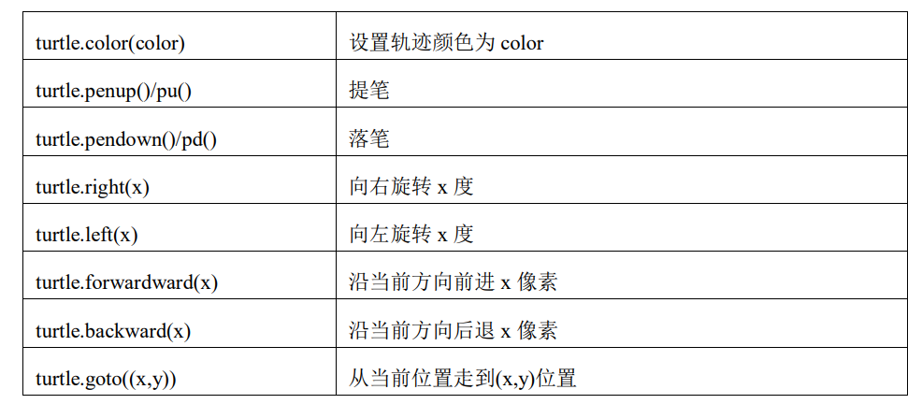
小乌龟轨迹图
turtle 以一个小海龟的爬行轨迹来完成制图，小海龟的初始状态为头向右，
通过旋转、前进、后退、提笔、落笔等函数实现制图
turtle的函数

Slide 29
递归制图简单语句
import turtle
turtle.left(90) # 本来向右，改为向上，位置屏幕中央
turtle.penup() #提笔,不留轨迹
turtle.backward(150) #向下退 150 像素
turtle.pendown() #落笔
turtle.color('red')
turtle.forward(300) # 红色的向上直线轨迹
turtle.exitonclick() # 单击鼠标退出

Slide 30
递归制图-树
为简单起见，每制 作一个子枝时，都采取回到当前主干的底部再制作其他子枝的方案。
画当前 AB 主干，回到主干底部
前进 1/3，左转 30°，画 A1B1树枝，长度为主干的 0.5，
再右转 30°，退 1/3，回树干 底部
前进 1/2，右转 30°，画 A2B2, 长度为主干的 0.5，
再左转 30°，退 1/2，回到树干底 部
前进 2/3，左转 30°，画 A3B3, 长度为主干的 0.5，
再右转 30°，退 1/2，回到树干底 部
树干长度小于 20 时，停止递归

Slide 31
递归制图-树—下面语句，翻译成代码
简单图：主树干长 L=300
画当前 AB 主干，回到主干底部
前进 1/3，左转 30°，画 A1B1树枝，长度为主干的 0.5
import turtle as T
L=300
T.left(90) # 小龟本来向右，改为向上，位置屏幕中央
T.penup() #提笔
T.backward(150) #向下退 150 像素,因为小龟开始在屏幕中央
T.pendown() #落笔
T.color('green')
T.forward(L) # 画主树干 400 像素
T.backward(L) # 回到主干底部
T.forward(L//3) # 前进1/3处
T.left(30) # 左转30
T.forward(L//2) # 画A1B1，是主干的 0.5
T.exitonclick()

Slide 32
递归制图-树
import turtle as T
def draw_brach(brach_length):
if brach_length>20:
#画树主干
T.forward(brach_length)
T.backward(brach_length) #返回底部
#画低位树枝
T.forward(brach_length//3)
T.left(30)
draw_brach(brach_length*0.5)
T.right(30)
T.backward(brach_length/3) #回树枝最底部
# 绘中枝

Slide 33
递归制图-树
# 绘中枝
T.forward(brach_length*0.5)
T.right(30)
draw_brach(brach_length*0.5)
T.left(30) # 返回
T.backward(brach_length*0.5) #回树枝最底部
# 绘上枝
T.forward(brach_length*2/3)
T.left(30)
draw_brach(brach_length*0.5)
T.right(30)
T.backward(brach_length*2/3) #回树枝最底部

Slide 34
递归制图-树
#主程序部分
T.left(90) # 本来向右，改为向上，位置屏幕中央
T.penup() #提笔
T.backward(150) #向下退 150 像素
T.pendown() #落笔
T.color('green')
draw_brach(400) # 主树干 400 像素
T.exitonclick()

